Slide 1
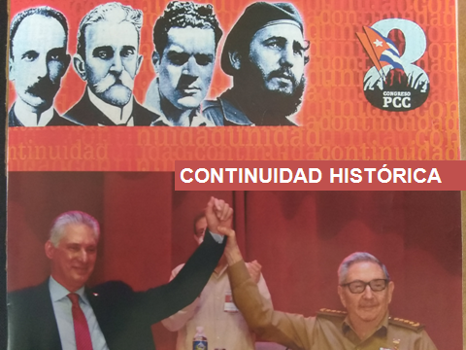

Slide 2
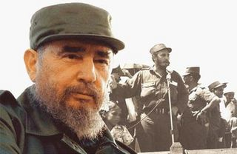
Nuestro eterno Comandante en Jefe
[…] En cuanto a mí, sé que la cárcel será dura como no lo ha sido nunca para nadie, preñada de amenazas, de ruin y cobarde ensañamiento, pero no la temo, como no temo la furia del tirano miserable que arranco la vida a 70 hermanos míos.
Condenadme, no importa, la historia me absolverá.*
Fidel Castro Ruz
* Último párrafo expresado por Fidel Castro Ruz en su alegato de Defensa, en el juicio condenatorio por el asalto al Cuartel Moncada.

Slide 3
Objetivo
Argumentar, las diferentes modalidades de la Guerra no Convencional, caracterizando las acciones planificadas en cada fase de la misma, que aplica y desarrolla el Imperialismo yanqui contra Cuba y otros países en el mundo para lograr sus objetivos hegemónicos.
CUBA
EN UN ESCENARIO
DE
GUERRA
NO CONVENCIONAL

Slide 4
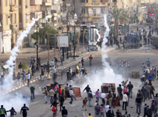
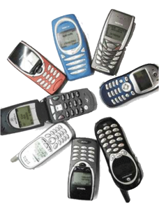
La Guerra no Convencional
¨Actividades dirigidas a posibilitar el desarrollo de un movimiento de resistencia o insurgencia, para coaccionar, alterar o derrocar a un Gobierno o a tomar el poder mediante el empleo de una fuerza de guerrilla, auxiliar y clandestina, en un territorio enemigo¨.

Slide 5
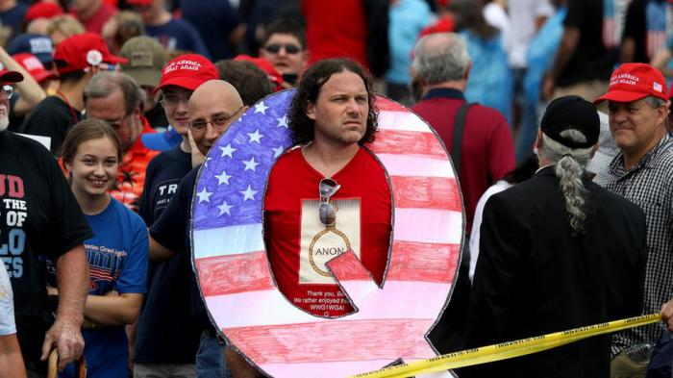
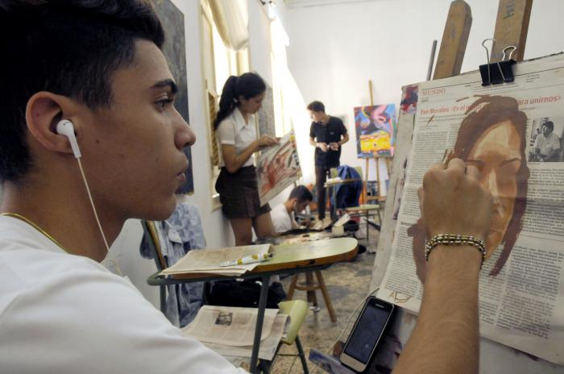
Tales acciones están dirigidas a ¨explotar vulnerabilidades psicológicas, económicas, militares y políticas de un país adversario, para desarrollar y sostener las fuerzas de la resistencia y cumplir los objetivos estratégicos de EEUU.

Slide 6


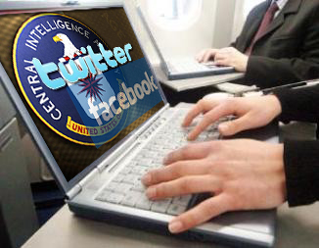
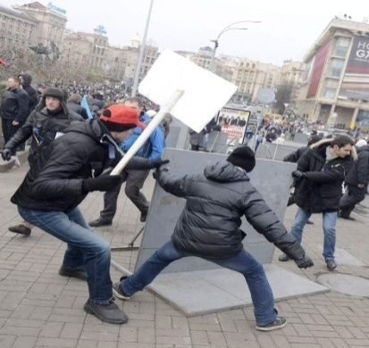
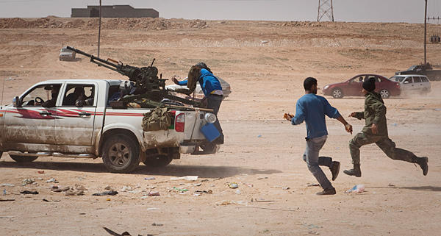
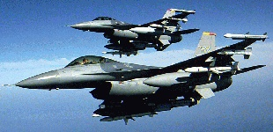
FASES DE LA GUERRA NO CONVENCIONAL
Fase I:
Preparatoria
Fase II:
Subversión violenta no armada
Fase IV:
Apoyo militar convencional a la insurgencia armada
Fase III:
Insurgencia armada

Slide 7
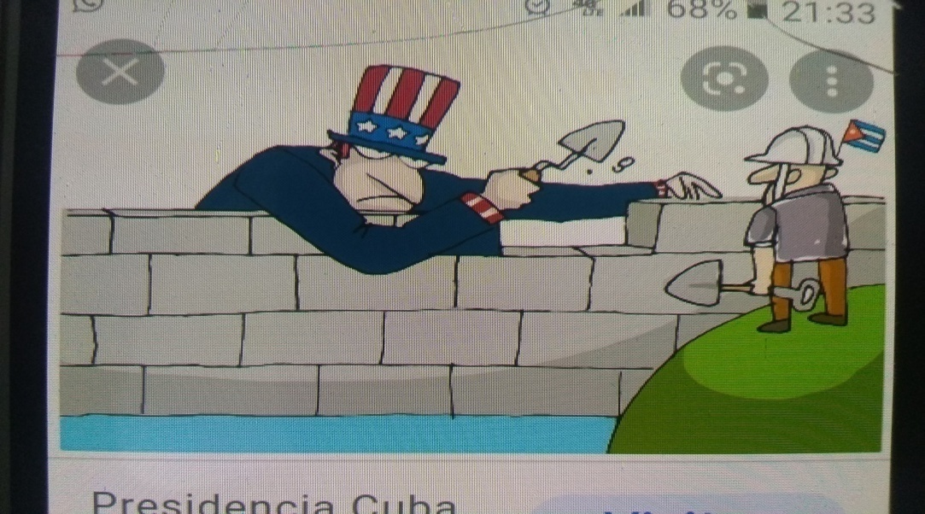
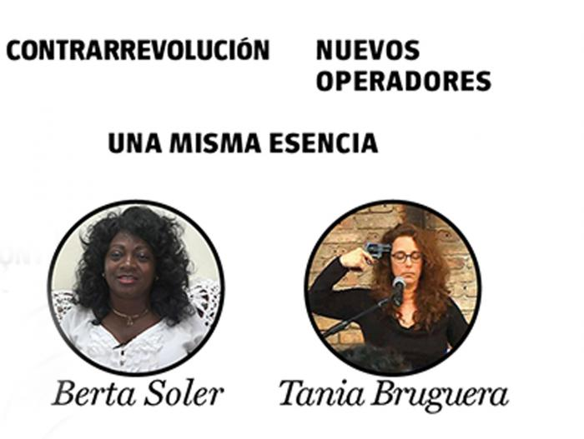
Además, la acción de los llamados influencers desde la ciudad estadounidense de Miami haciendo llamados a lanzarse a las calles cubanas, a través de una red a la que se responsabiliza por los recientes disturbios del pasado 11 de julio.
Esta campaña, añade la cronología, permanece activa en medio de una compleja situación sanitaria por el impacto de la Covid-19 y las dificultades para la producción de oxígeno.

Slide 8
14 de julio de 2021 11:07:28
La tinta habla – EEUU crea un Grupo Operativo de Internet para la subversión en Cuba, presentados como inédita explosión social, los sucesos del pasado domingo constituyen otro capítulo de la guerra no convencional. Llamada indistintamente guerra híbrida, revoluciones de colores, guerra de cuarta generación, golpe blando o golpe suave, la estrategia seguida contra Cuba es parte de un manual aplicado rigurosamente en varios países, lo mismo en el Medio Oriente que en Europa o América Latina.

Slide 9
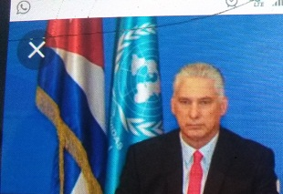
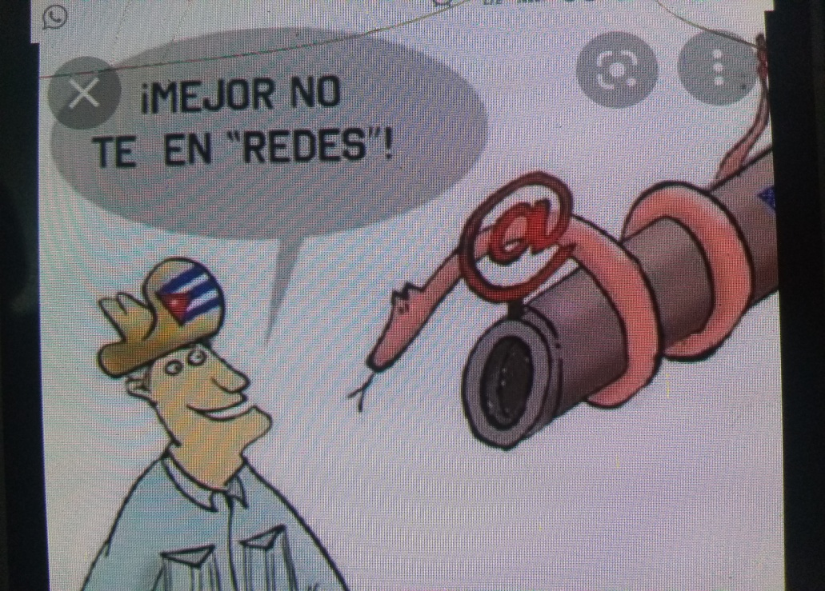
El viejo guion contra Cuba y las nuevas marionetas en escena
Después de haber fracasado durante décadas en el intento de destruir la Revolución, el vecino del Norte apela a nuevos métodos en el afán enfermizo de pretender cambiar el rumbo que esta Isla caribeña tomó hace mucho tiempo de manera soberana. Sin embargo, tal como señalara recientemente el Presidente Miguel Díaz Canel Bermúdez, en su cuenta en Twitter, se trata de «un viejo guion importado con nuevos actores».
.

Slide 10
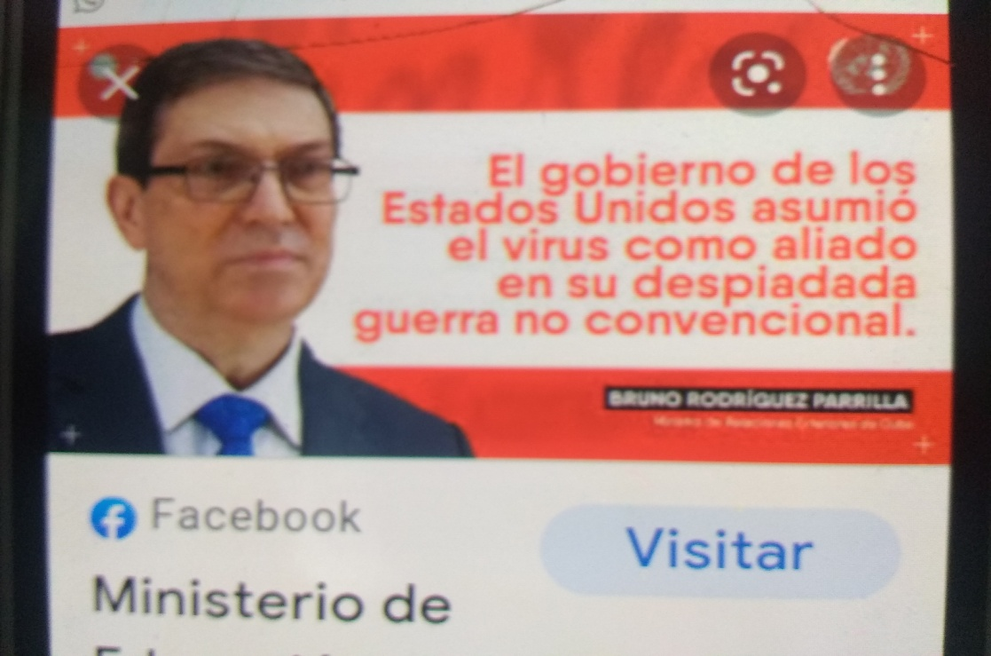
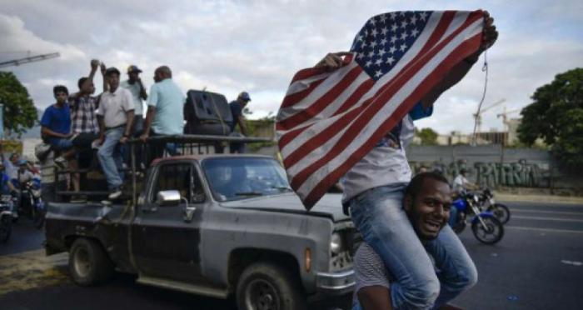
La CIA y el arte como blanco de las acciones subversivas contra Cuba
La Agencia Central de Inteligencia de Estados Unidos dedica sus mejores recursos humanos a las operaciones contra Cuba. Sus especialistas, altamente calificados, son cuidadosamente seleccionados, y muchos de ellos son veteranos de la Guerra Fría. La CIA trabaja fundamentalmente hacia los jóvenes, intentando penetrar los centros culturales, religiosos, estudiantiles o sociales, y los grupos informales.

Slide 11
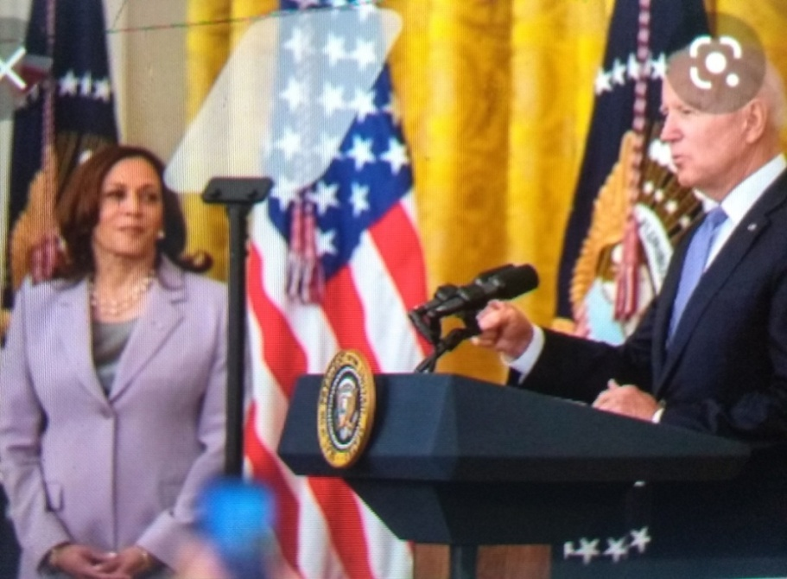
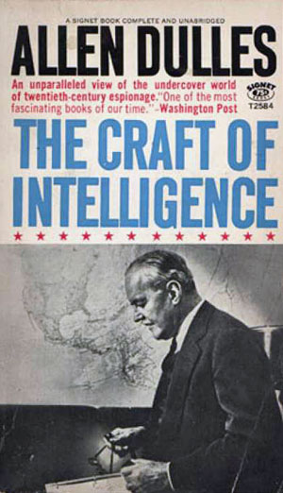
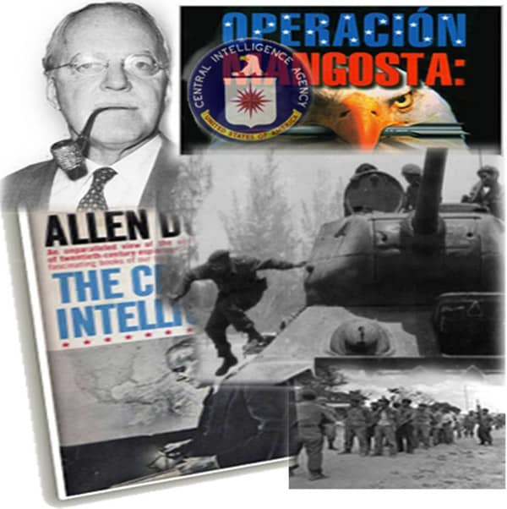
¿Cómo EE. UU. Diseñó imponer su hegemonía «sin hacer mucho ruido»?
La guerra de cuarta generación impulsada desde Estados Unidos en alianza con políticos y empresarios de derecha que buscan desmontar los logros de los gobiernos y movimientos progresistas y de izquierda en esta región del mundo, obliga a América Latina y el Caribe a reevaluar antiguas estrategias imperialistas que no han perdido vigencia. Tal es el caso de la planteada en El Arte de la Inteligencia, libro editado por Allen W. Dulles, exdirector de la CIA y uno de los autores de la estrategia yanqui contra la Unión Soviética.

Slide 12
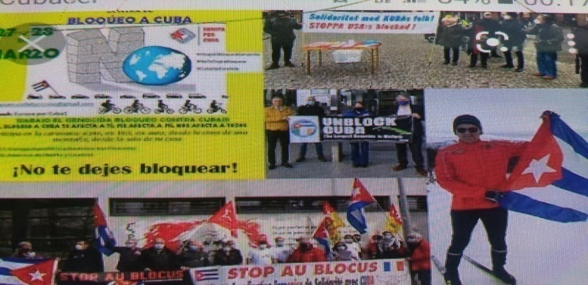
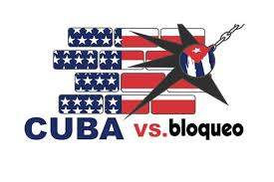
¿Comunismo vs. Democracia? Ecuaciones ideológicas «electoreras»
Para esconder su basura ideológica, bajo el tapete del palabrerío electorero, las derechas han inventado una guerra fría de coyuntura confeccionada a medida de su desesperación. Son destellos de mediocridad consustancial en las jaurías corruptas que la burguesía adiestra para asegurarse el hurto de los recursos naturales y el salario de la clase trabajadora. Les llaman políticos para ensuciar a la política.

Slide 13
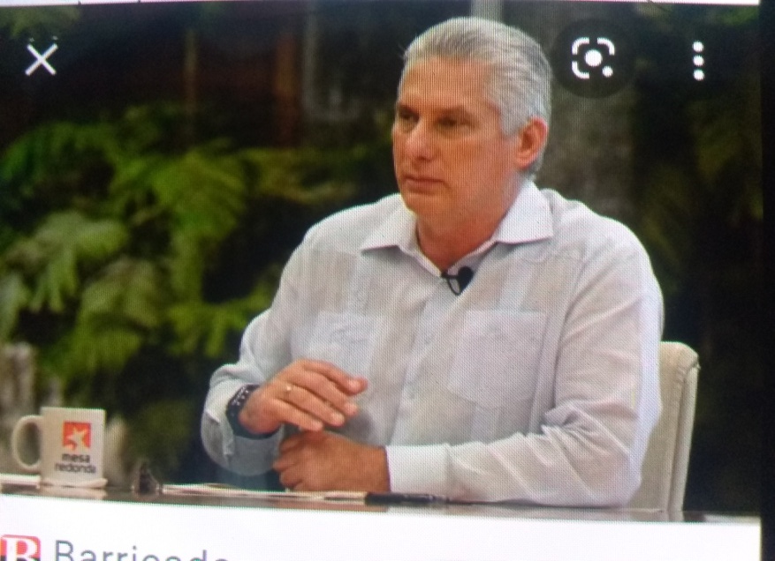
N
Palabras del Primer Secretario
del Partido en las conclusiones
del II Pleno del PCC:
Ahora aparecen con una supuesta marcha pacífica. No es más que una escalada en el modo de actuar contra la Revolución y un desafío a las autoridades y al Estado de derecho socialista refrendado en nuestra Constitución; (…) es una provocación como parte de una estrategia de “golpe suave”. Sus propósitos coinciden con las principales líneas de ataque, calumnias, mentiras y amenazas utilizadas por quienes financiados por el Gobierno de los Estados Unidos se oponen al sistema político cubano e intentan desestabilizarlo y restaurar el capitalismo.

Slide 14
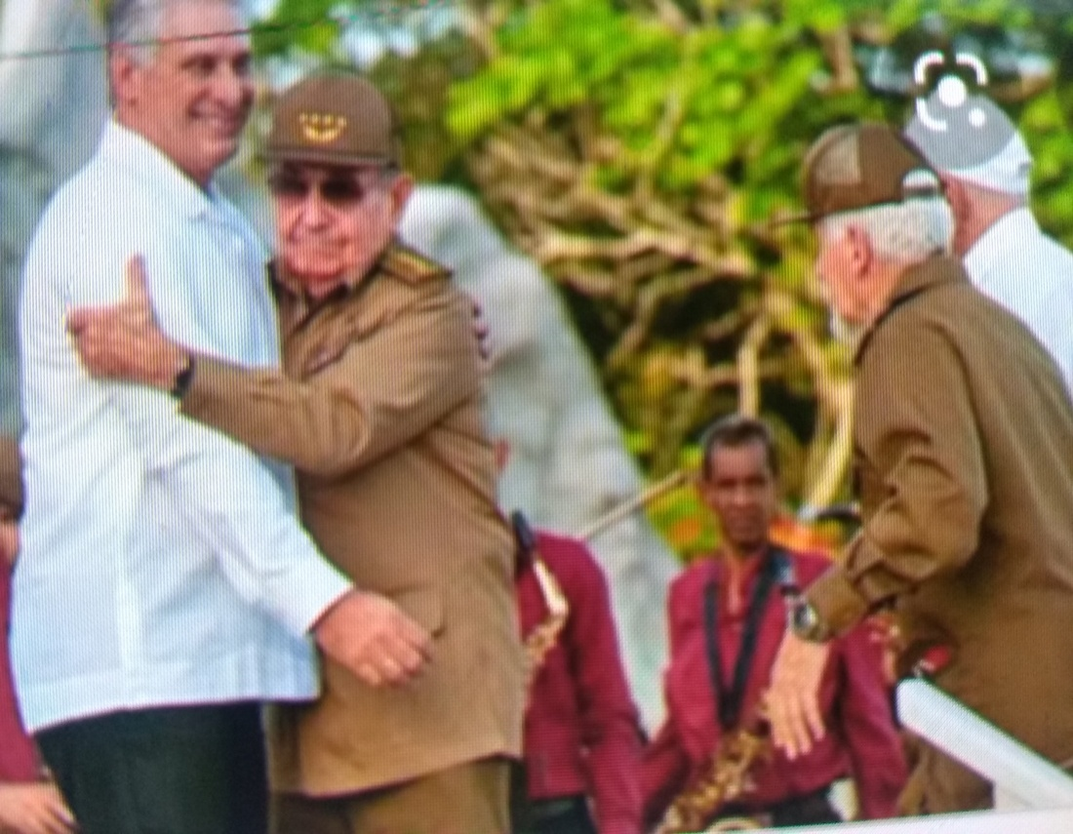
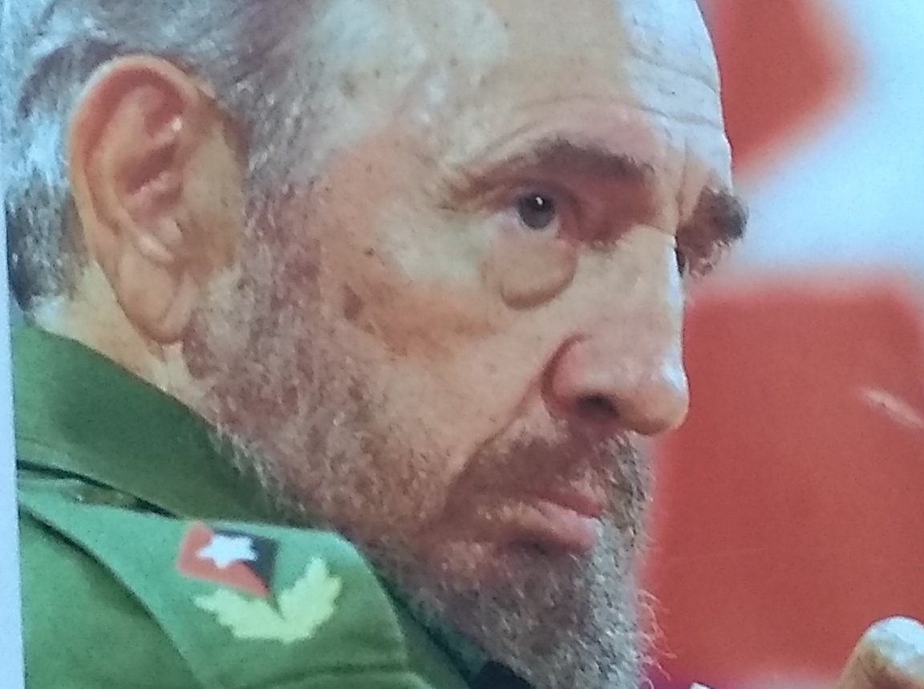
Palabras del Primer Secretario del Partido en las conclusiones del II Pleno del PCC:
“No vamos a legitimar el accionar imperialista en la política interna ni dar cauce a los deseos de restauración neocolonial que han acumulado algunos y que se refuerzan en situación de crisis. No es un acto de civismo, es un acto de subordinación a la hegemonía yanqui”.

Slide 15


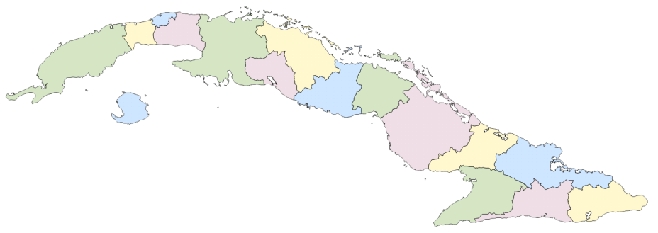
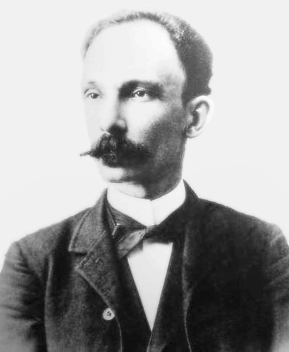
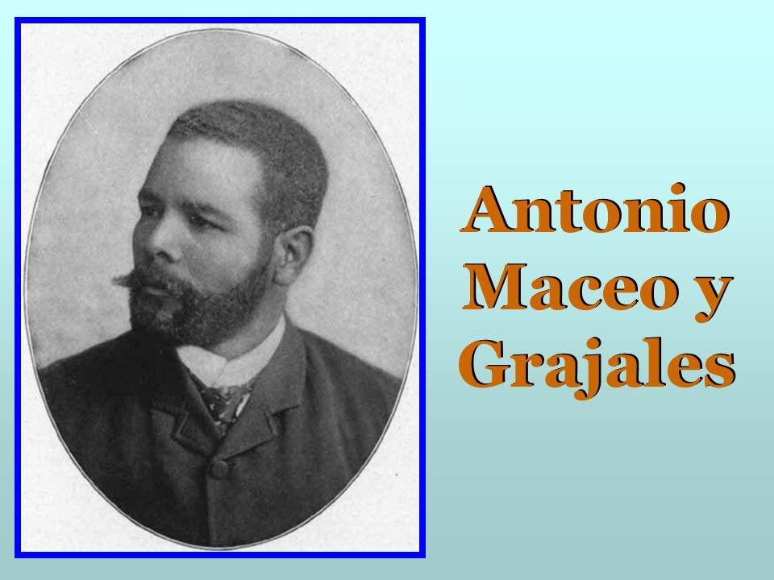
¶ 3,14

